Slide 1
CNN accelerator system for recognition of Echocardiographic Images
bowling

Slide 2
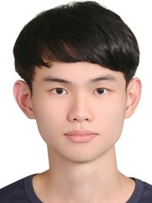
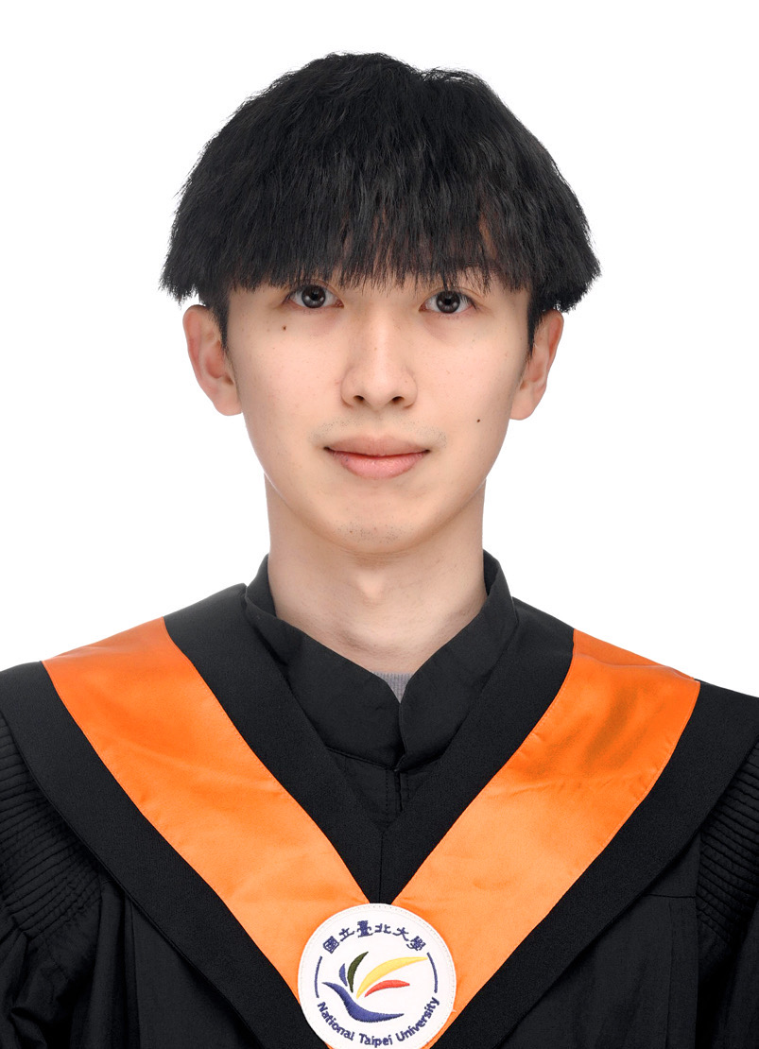
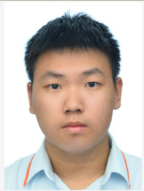

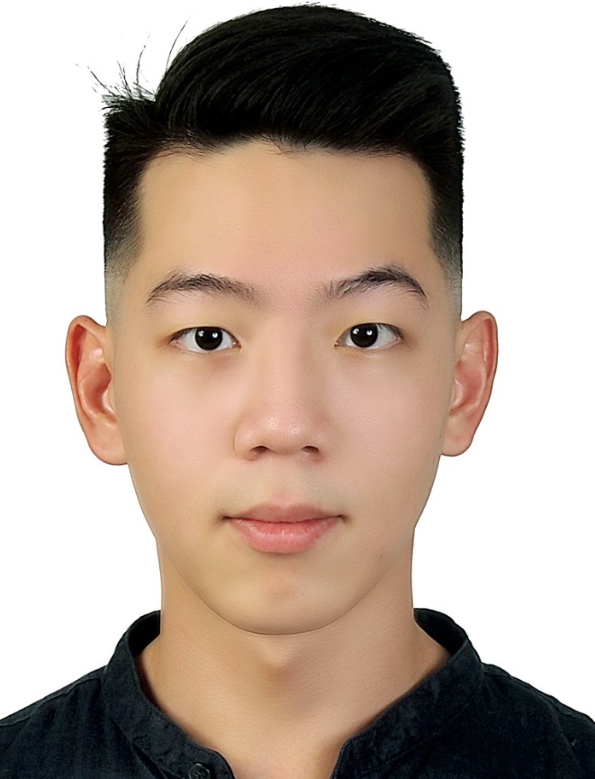
Member
晶片學程一年級
M16131064
李柏寬
資訊所一年級
P76131254 章劉軒瑋
電機所一年級
N26131774 葉仲勛
電機所一年級
N26130524
林弘偉
晶片學程一年級
M16131139
業秉澄

Slide 3
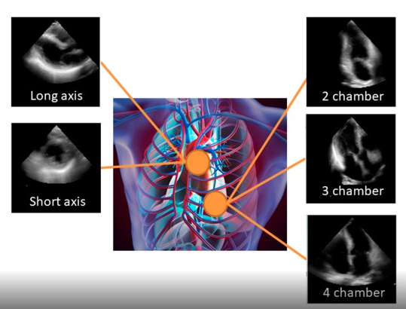
Motivation and Data
講者：章劉軒瑋
Motivation
We aim to train a model capable of quickly recognizing visual data from different perspectives, assisting doctors in making diagnoses.
Data set
Echocardiographic images
Train: 4000
Validation: 500
Test: 500
Classes: 5
Image size:100 x 100 pixels
Notes:
在心臟超音波（也稱為心臟超聲波檢查）中，不同的切面（view）提供了不同角度的心臟結構影像。A2C、A4C、PLAX 和 PSAX 是常見的心臟超音波檢查的切面，分別能觀察到以下內容：
A2C（Apical 2-chamber view，心尖2腔切面）：
這是從心臟的心尖部觀察的一個切面，能夠顯示左心房和左心室的前壁以及左心室的後壁。它有助於評估左心室的運動、瓣膜功能（特別是二尖瓣），並可以觀察心房、心室的大小和功能。
主要觀察的結構：左心房、左心室、二尖瓣。
A4C（Apical 4-chamber view，心尖4腔切面）：
這個切面從心尖部同時顯示左心房、右心房、左心室和右心室的影像。它有助於評估四個心腔的大小、心室和心房的收縮與舒張情況、以及各瓣膜的運作（如二尖瓣、三尖瓣、肺動脈瓣和主動脈瓣）。
主要觀察的結構：左心房、左心室、右心房、右心室、各心臟瓣膜。
PLAX（Parasternal long axis view，旁胸長軸切面）：
這是一個從胸壁側面進行的切面，展示左心室、二尖瓣、主動脈、心室間隔等結構。此切面有助於評估左心室的大小、心室間隔的厚度、二尖瓣的功能以及主動脈根部的狀況。
主要觀察的結構：左心室、心室間隔、二尖瓣、主動脈、左心室壁。
PSAX（Parasternal short axis view，旁胸短軸切面）：
這個切面也是從胸壁側面進行的，不過切割的是心臟的橫截面，能夠觀察到心臟的不同層次。常見的是觀察心室中段、心尖部分以及主動脈的橫切面。PSAX 能夠幫助檢視心臟瓣膜（例如二尖瓣、三尖瓣）及心室功能。
主要觀察的結構：左心室、右心室、二尖瓣、三尖瓣、肺動脈、主動脈。
這些切面通過不同的角度提供了心臟的詳細影像，協助醫生進行診斷和治療計劃的制定。

Slide 4
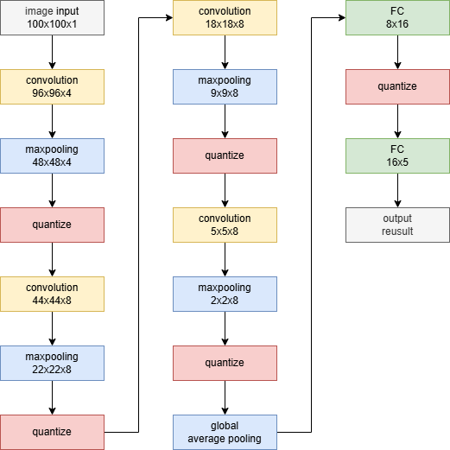
Software
講者：章劉軒瑋
Tensorflow for CNN
Layers
Convolution
Max Pooling
Fully Connected
Global Average Pooling
Quantize
Activation function
ReLU
Total parameter: 4357
Layer | output
Conv | 96 x 96 x 4
Max Pooling | 48 x 48 x 4
Conv | 44 x 44 x 8
Max Pooling | 22 x 22 x 8
Conv | 18 x 18 x 8
Max Pooling | 9 x 9 x 8
Conv | 5 x 5 x 8
Max Pooling | 2 x 2 x 8
Global Avg Pooling | 8
FC | 16
FC | 5
Notes:
本次使用的CNN架構主要由幾個不同類型的layer組成，包括convolution、maxpooling、fully connected、Global Average Pooling。而為了能更好的使用硬體來實現這個架構，我們也加入了quantize layer來調整計算過程中的數值，使其能維持在我們所希望的區間內，避免像是overflow問題的發生。
這個架構包含4層convolution搭配max pooling，每層的convolution後也使用Relu來作為activation function使用。而Fully connected層則使用了2層。
quantize layer放置於maxpooling layer後與FC layer後，確保計算中的結果能維持在預期的bit數中

Slide 5
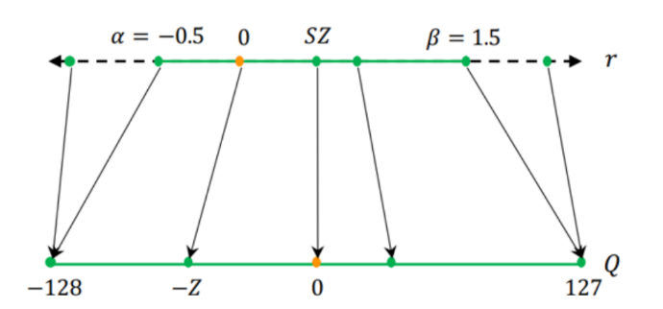

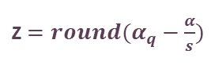

Quantization
講者：李柏寬
Map the original values to an integer range
inputs, weights, biases
-128 ~ 127
output of each layer
0 ~ 127
Implement quantization using scale factor and zero point.
where
Notes:
原始數值被映射到某個整數範圍。在這次的設計中，我們將input, weights, biases從原始值量化到-128到127的區間；而每一層的計算結果則量化到0 到127的區間
這種映射通常基於一個scale factor，將浮點數值除以scale factor後四捨五入，使其落入整數範圍內。
對稱量化的優點是實現簡單，適合大多數 CNN 模型的權重和激活值。

Slide 6
Quantization
講者：李柏寬
 | Data Range | Original Scale | Final Scale | Final Scale
Conv Layer1 | 0 ~ 90713 | 0.00140001984 | 0.0009765625 | 2^-10
Conv Layer2 | 0 ~ 32545 | 0.00390228914 | 0.001953125 | 2^-9
Conv Layer3 | 0 ~ 36836 | 0.00344771419 | 0.001953125 | 2^-9
Conv Layer4 | 0 ~ 51219 | 0.00247954861 | 0.001953125 | 2^-9
GAP
Dense Layer1 | 0 ~ 16147 | 0.00786523812 | 0.0078125 | 2^-7
Dense Layer2 | 0 ~ 15263 | 0.00832077573 | 0.0078125 | 2^-7

Slide 7
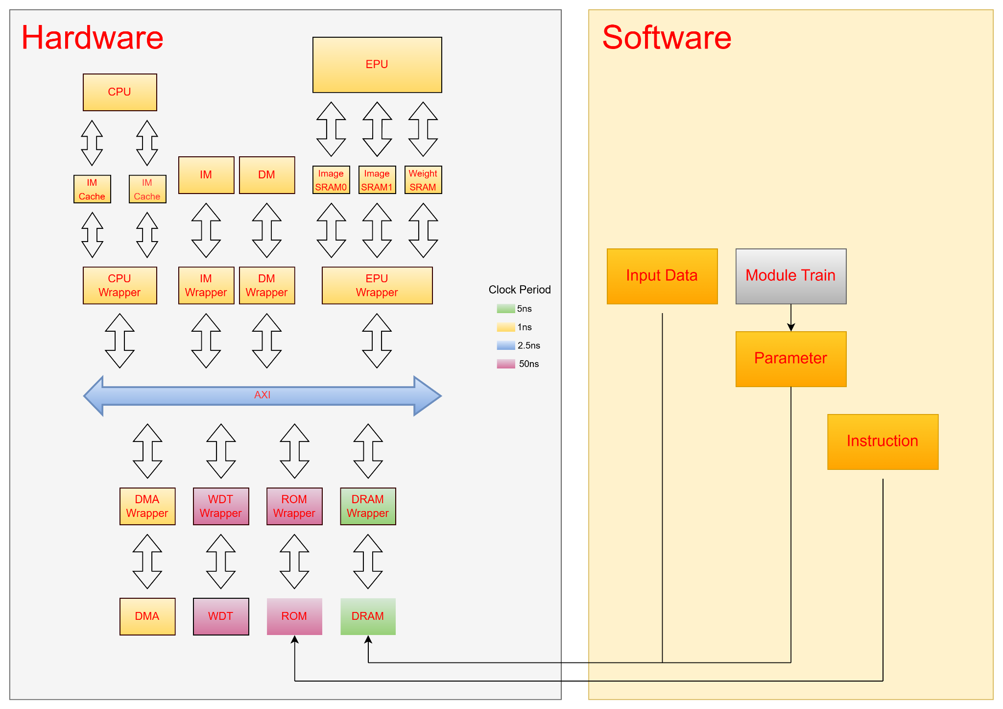

System Overview
講者：葉仲勛
Notes:
關於系統架構的部分，主要會分為硬體和軟體。
軟體的部分主要是輸入的資料處理，以及訓練模型並將權重以及模型的架構放入對應的硬體的記憶體當中。
至於硬體的部分分為2個區塊，1個是off-chip的memory部分，包含了DRAM和ROM。
DRAM: 存放模型參數以及輸入資料。
ROM: 存放開機程式以及模型的執行架構。
其餘的則是on-chip的部分，主要的module有：
CPU: 負責執行主要的控制和計算任務。
IM: 儲存系統所需執行的指令碼。
DM: 儲存執行過程中的資料
DMA: 允許硬體在不經過CPU的情況下直接訪問記憶體，提高資料傳輸效率。
WDT:運行於20MHz頻率，確保系統的穩定運行，可以再在系統失效時進行自我復位。
AI加速器: 用來執行特定種類的運算，可以比直接CPU執行來的更有效率。我們希望至少可以將運行頻率訂為100MHz以上。
模組間主要是透過AXI bus來進行傳輸與通訊，每個模組透過自己的wrapper來與AXI進行連接。AXI的data width預計採用32 bits的規格。

Slide 8
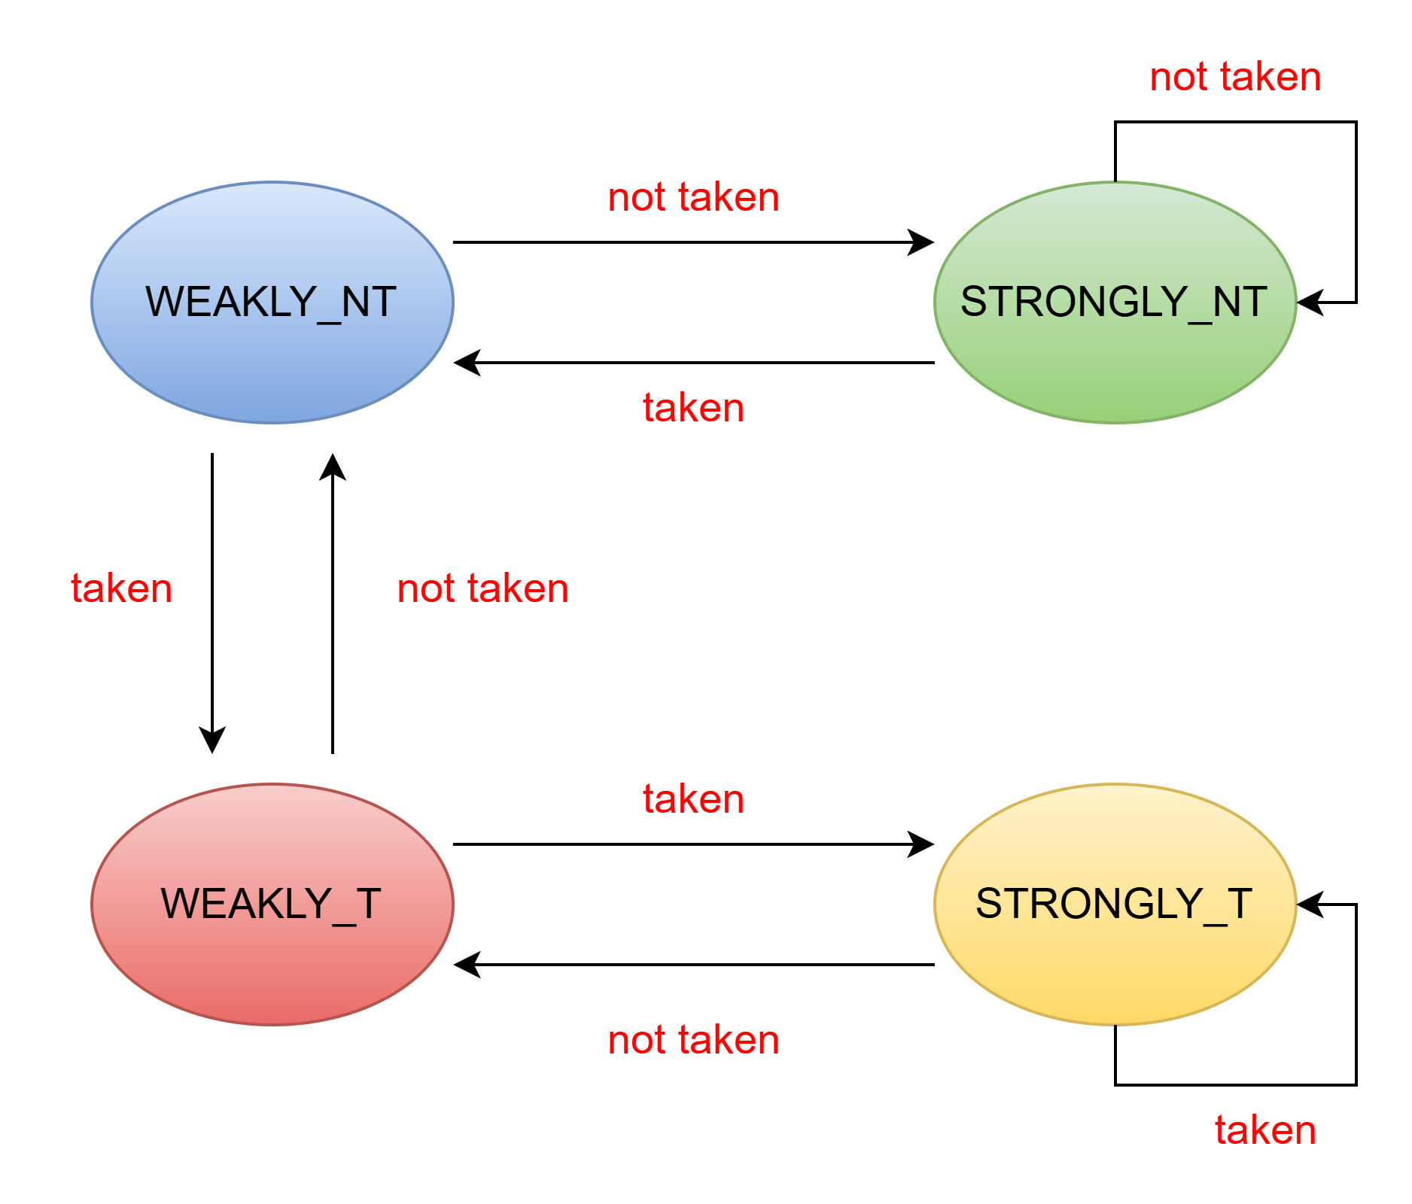
Dynamic Branch Prediction
講者：葉仲勛
States:WEAKLY_NT、STRONGLY_NT、WEAKLY_T、STRONGLY_T
Determine whether the branch instruction will jump (`pred_jump`) based on the current instruction and state.
Reduce 2 cycles if correct; otherwise, increase 2 cycles.
Use `right_reg` and `wrong_reg` to record the current count of correct predictions.
FSM
Notes:
CPU加速部分額外增加，Branch Prediction， 根據指令歷史來做出預測，可以降低分支錯誤帶來的性能損失。
判斷預測Branch會在IF階段進行預測，FSM分為四個state，每當預測成功則可以減少2cycle，相反預測失敗則會增加2cycle
儲存預測結果

Slide 9
Dynamic Branch Prediction
講者：葉仲勛
 | Right | Wrong | Accuracy
Conv0~EPU_all | 1048 | 27 | 97.48%
Prog0 | 2112 | 20 | 99%
Prog1 | 2048 | 11 | 99.4%
Notes:
Cache：加速數據存取速度
Branch Prediction (動態預測分之)：根據指令歷史來做出預測，可以降低分支錯誤帶來的性能損失。

Slide 10
EPU Overview
講者：葉仲勛
AXI bus
Accelerator structure:
Convolution Unit
● Performance Expectations
- Frequency: 1 GHz (1ns)
- Optimized for inference tasks only
● Compute array
- Utilizes a 5x5 processing PE unit
● prefer to use 32-bits bus and
SRAMs
Weight
SRAM
Weight Buffer
DMA
D
R
A
M
Image
SRAM0
Input
Buffer
Image
SRAM1
Output Buffer

Slide 11
EPU Overview
講者：葉仲勛
AXI bus
Load Data
Convolution Unit
Weight
SRAM
Weight Buffer
DMA
D
R
A
M
Image
SRAM0
Input
Buffer
Image
SRAM1
Output Buffer

Slide 12
EPU Overview
講者：葉仲勛
AXI bus
Layer0
Convolution Unit
Weight
SRAM
Weight Buffer
DMA
D
R
A
M
Image
SRAM0
Input
Buffer
Image
SRAM1
Output Buffer

Slide 13
EPU Overview
講者：葉仲勛
AXI bus
Layer1
Convolution Unit
Weight
SRAM
Weight Buffer
DMA
D
R
A
M
Image
SRAM0
Input
Buffer
Image
SRAM1
Output Buffer

Slide 14
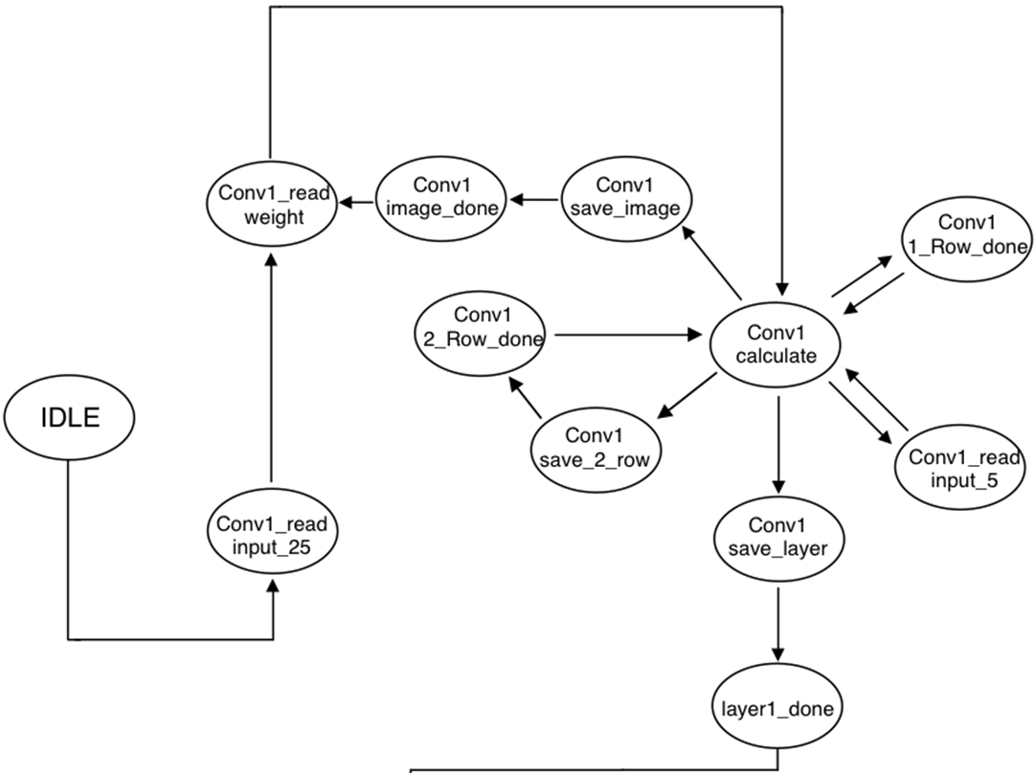
EPU Control
講者：葉仲勛
layer0 FSM
1.The system retrieves 25 pieces of data from SRAM, then calculate convolution.
2.After processing every 2 rows, the data is max-pooled, requantized, and stored back into the SRAM.
3.After convolving one image, the system processes the next until all are completed.
Notes:
Max Pooling:保留特徵，減少數據維度
Fully Connect:將特徵綜合起來，並產生最終的分類結果。
使用跳躍連接（Skip Connection）將輸入直接傳遞到後面的層，減少了梯度消失的問題，允許訓練更深層的網絡。

Slide 15
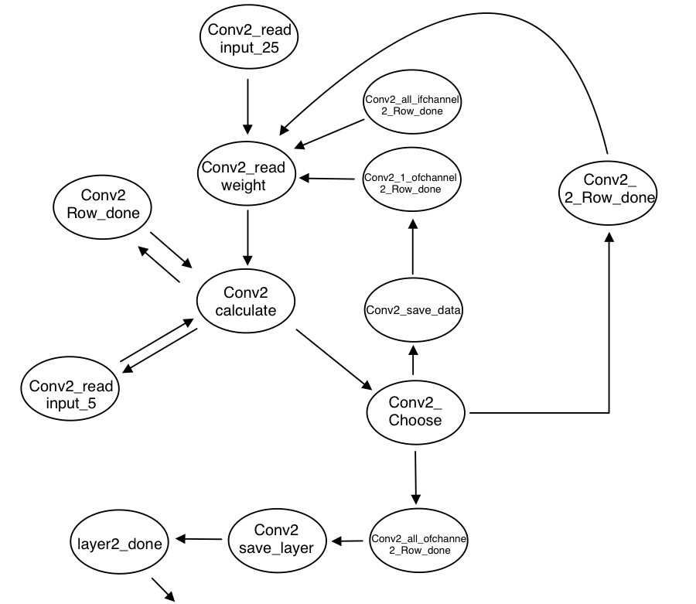
EPU Control
講者：葉仲勛
layer 2,3,4 FSM
1.After processing 2 rows, the system switches input channels, storing previous results in the psum buffer for later accumulation.
2.The system processes all input channels before switching weights.
Notes:
Max Pooling:保留特徵，減少數據維度
Fully Connect:將特徵綜合起來，並產生最終的分類結果。
使用跳躍連接（Skip Connection）將輸入直接傳遞到後面的層，減少了梯度消失的問題，允許訓練更深層的網絡。

Slide 16
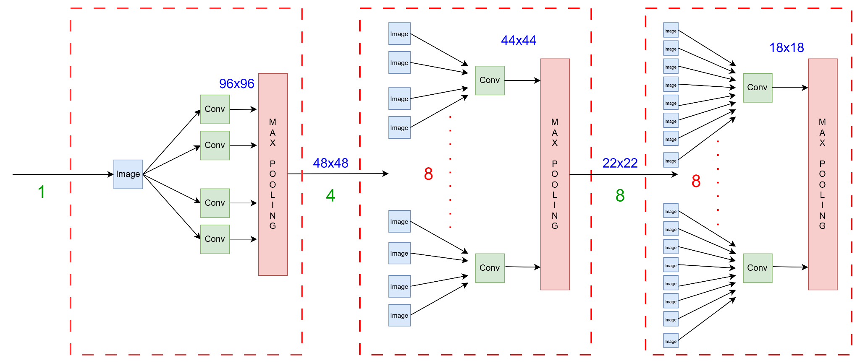
Flow chart
講者：林弘偉
Channel
Size
Notes:
Max Pooling:保留特徵，減少數據維度
Fully Connect:將特徵綜合起來，並產生最終的分類結果。
使用跳躍連接（Skip Connection）將輸入直接傳遞到後面的層，減少了梯度消失的問題，允許訓練更深層的網絡。

Slide 17
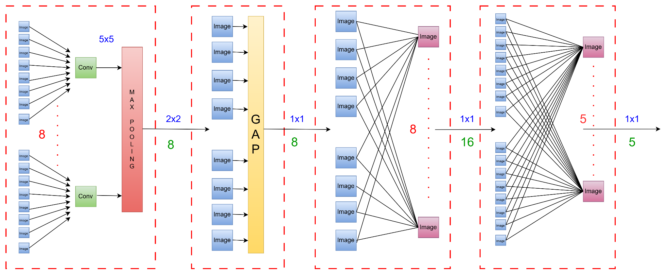
Flow chart
講者：林弘偉
Notes:
Max Pooling:保留特徵，減少數據維度
Fully Connect:將特徵綜合起來，並產生最終的分類結果。
使用跳躍連接（Skip Connection）將輸入直接傳遞到後面的層，減少了梯度消失的問題，允許訓練更深層的網絡。

Slide 18
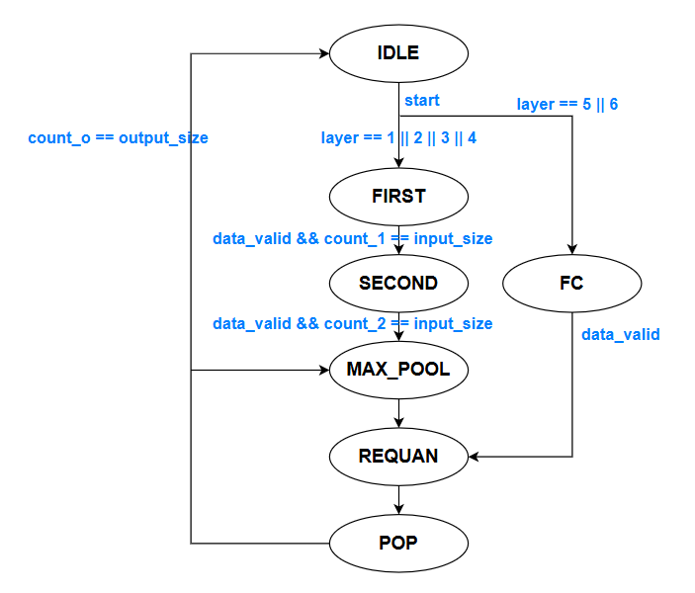
Psum buffer
講者：林弘偉
Psum buffer size: 96x2x24 bits
Do Max pooling & Requantization
Max pooling: compare and select
Requatization: quantize factor is decided by software
Rounding policy: RNE(round to nearest tie to even)

Slide 19
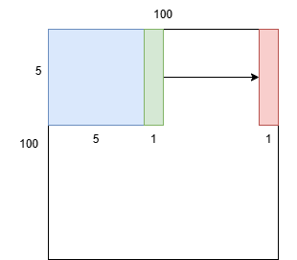
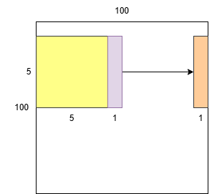
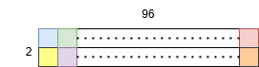
Convolution Layer 1
講者：葉秉澄
Input image size: 100x100
Input image channel: 1
100 Weights
4 Bias
Image buffer keeps 5x4, read 5x1
After convolution: 96x96
Output image channel: 4

Slide 20
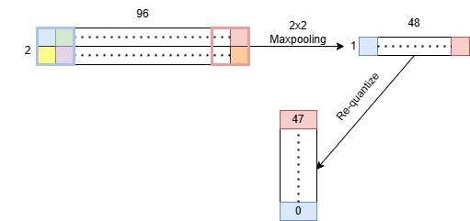
Convolution Layer 1
講者：葉秉澄
Output image size: 48x48
Output image channel: 4

Slide 21
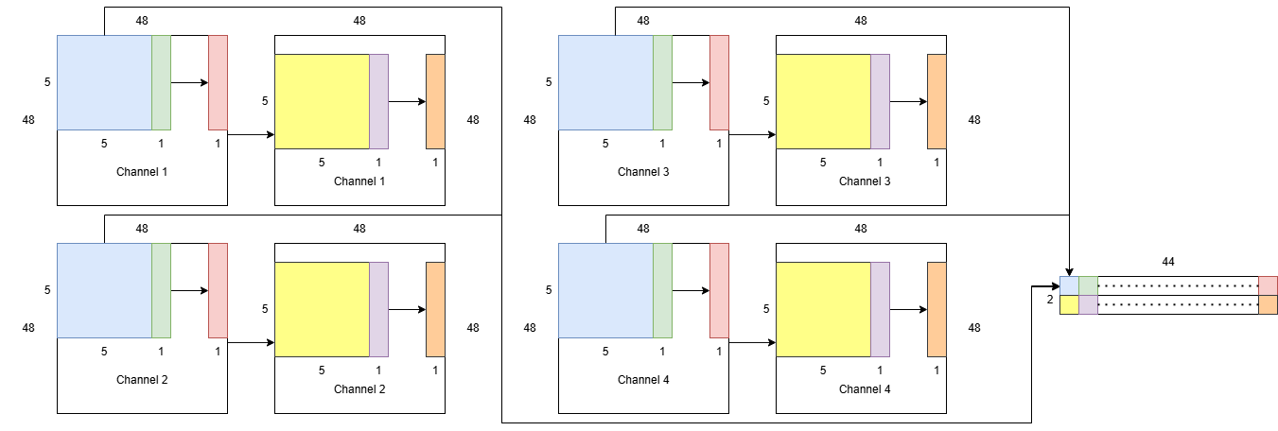
Convolution Layer 2
講者：葉秉澄
Input image size: 48x48
Input image channel: 4
800 Weights
4 Bias
After convolution: 44x44
Output image channel: 8

Slide 22
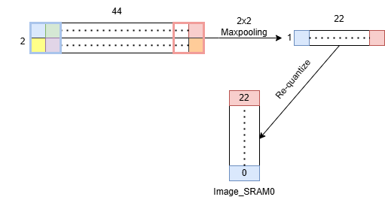
Convolution Layer 2
講者：葉秉澄
Output image size: 22x22
Output image channel: 8

Slide 23
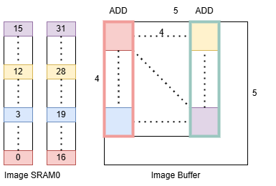
Global Average Pooling
講者：葉秉澄
Input image size: 2x2
Input image channel: 8
Output image size: 1x1
Output image channel: 8

Slide 24
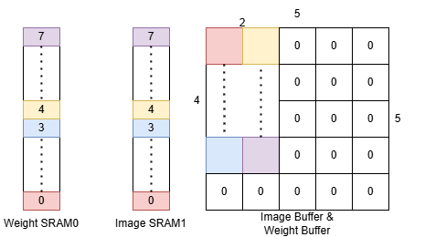
Fully Connect 1
講者：葉秉澄
Input image size: 1x1
Input image channel: 8
128 Weights
16 Bias
Output image size: 1x1
Output image channel: 16

Slide 25
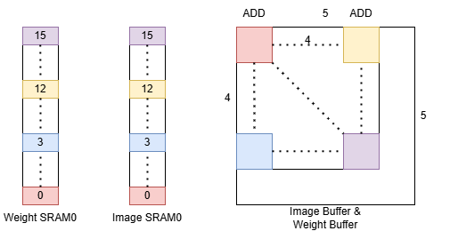
Fully Connect 2
講者：葉秉澄
Input image size: 1x1
Input image channel: 16
80 Weights
5 Bias
Output image size: 1x1
Output image channel: 5

Slide 26
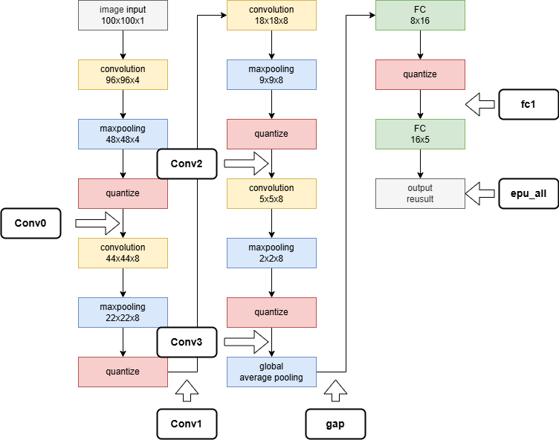
EPU verification
講者：章劉軒瑋
Testbench | Verify
conv0 | Convolution 96*96*4 Maxpooling 48*48*4
conv1 | Convolution 44*44*8 Maxpooling 22*22*8
conv2 | Convolution 44*44*8 Maxpooling 22*22*8
conv3 | Convolution 44*44*8 Maxpooling 22*22*8
gap | Global average pooling
fc1 | FC 8*16
epu_all | FC 16*5

Slide 27
EPU system verification
講者：章劉軒瑋
Program Flow
1. All input/weight/bias data in DRAM
2.CPU run booting program with DMA
3.Use DMA to move data from DRAM to EPU’s buffer.
CPU
DMA
DRAM
EPU
Control signal
Data
Notes:
這裡介紹CPU與AI加速器間的運作過程
一開始CPU會發送指令給DMA，讓DMA知道要從DRAM搬哪些資料到AI加速器，並發出啟動AI加速器的訊號。

Slide 28
EPU system verification
講者：章劉軒瑋
4. CPU writes to EPU ctrl register
5. The EPU starts calculations
6. CPU stuck at WFI
CPU
DMA
DRAM
EPU
Control signal
Data
Notes:
這裡介紹CPU與AI加速器間的運作過程
一開始CPU會發送指令給DMA，讓DMA知道要從DRAM搬哪些資料到AI加速器，並發出啟動AI加速器的訊號。

Slide 29
EPU system verification
講者：章劉軒瑋
7. EPU finishes and send interrupt. CPU continues with ISR
8. DMA move data from EPU to DRAM
9. TB verify the content of DRAM
CPU
DMA
DRAM
EPU
Control signal
Data
Notes:
這裡介紹CPU與AI加速器間的運作過程
一開始CPU會發送指令給DMA，讓DMA知道要從DRAM搬哪些資料到AI加速器，並發出啟動AI加速器的訊號。

Slide 30
Specification
講者：林弘偉
CPU
Pipeline | Stage | Max working Freq. | Data Width
 | 5 stages | 1GHz | 32 bits
Number of Instructions | 65
New Instructions (8) | 1. andn rd rs1 rs2 2. orn rd rs1 rs2 3. xnor rd rs1 rs2 4. max rd rs1 rs2 5. maxu rd rs1 rs2 6. min rd rs1 rs2 7. minu rd rs1 rs2 8. sext.b rd rs

Slide 31
AXI Address Mapping
Specify Memory and I/O mapping | Slave | Start address | End address
 | ROM | 0x0000_0000 | 0x0000_1FFF
 | IM | 0x0001_0000 | 0x0001_FFFF
 | DM | 0x0002_0000 | 0x0002_FFFF
 | EPU_Image_SRAM0 | 0x0003_0000 | 0x0003_FFFF
 | EPU _Param_SRAM1 | 0x0004_0000 | 0x0004_FFFF
 | EPU_Image_SRAM1 | 0x0005_0000 | 0x0005_FFFF
 | EPU | 0x0006_0000 | 0x0006_0004
 | WDT | 0x1001_0000 | 0x1001_03FF
 | DMA | 0x1002_0000 | 0x1002_0400
 | DRAM | 0x2000_0000 | 0x201F_FFFF

Slide 32
Specification
講者：林弘偉
EPU
Working Freq. | 1GHz
Buffer | Image buffer: 25Bytes Weight buffer: 26Bytes Psum buffer: 576Bytes
Memory | Weight SRAM: 64kB Image SRAM0: 64kB Image SRAM1: 64kB
PE Unit | 25 MAC

Slide 33
L1 Cache Hit Rate
講者：林弘偉
Prog | IM | DM
Conv0 | 99.986% | 27.05%
Conv1 | 99.988% | 27.57%
Conv2 | 99.988% | 27.508%
Conv3 | 99.988% | 27.573%
GAP | 99.988% | 27.573%
FC1 | 99.988% | 27.573%
epu_all | 99.988% | 30.864%
Prog0 | 99.577% | 8.779%
Prog1 | 99.85% | 8.214%
Prog_inst | 99.49% | 9.079%

Slide 34
Testbench
講者：林弘偉
Prog | Test purpose
Conv0 | Test convolution layer 1 functionality
Conv1 | Test convolution layer 2 functionality
Conv2 | Test convolution layer 3 functionality
Conv3 | Test convolution layer 4 functionality
GAP | Test global average pooling layer functionality
FC1 | Test fully connected layer functionality
epu_all | Test whole system behavior
Prog0 | Test MCU basic instruction functionality
Prog1 | Test MCU float point instruction functionality
Prog_inst | Test MCU extra instruction functionality

Slide 35
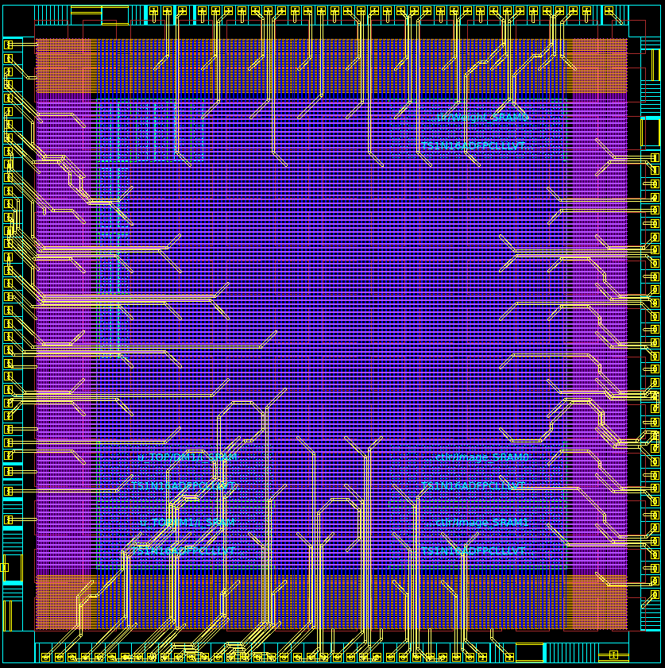
Performance & Area
講者：林弘偉
 | Synthesis | APR
clock period | 1ns | 1ns
Power | 39.835mW | 46.8mW
Area | 359087um² | 2689510um²
Chip cost | 4068000(NTD)

Slide 36
Contribution List
Member1：林弘偉 (20%)
Member2：葉仲勛 (20%)
Member3：葉秉澄 (20%)
Member4：章劉軒瑋 (20%)
Member5：李柏寬 (20%)
AXI 、EPU、APR
BPU 、EPU、Software design
EPU、APR、Testbench
Testbench、Program
Instruction、Quantize、Golden

Slide 37
Thanks for Listening

